Slide 1
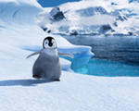
Урок развития речи. 5 класс. Изложение, близкое к тексту. Отважный пингвинёнок.
Учитель русского языка и литературы МОУСОШ№2 Карасукского района
Секарева Ирина Васильевна.

Slide 2
Учимся писать изложение, близкое к тексу.

Slide 3
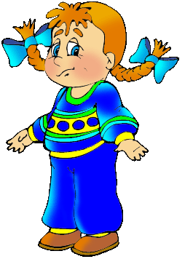
Как готовиться к изложению (памятка).
Внимательно прочитайте текст.
Выясните значение непонятных слов.
Ответьте на вопросы, данные в учебнике.
Сформулируйте тему и основную мысль текста.
Определите, какой тип текста является ведущим.
Разделите текс на смысловые части согласно данному плану или составьте план сами.
Определите стиль текста.
Прочитайте текст ещё раз.
Напишите работу в черновике.
Доработайте черновой вариант.

Slide 4
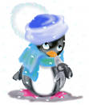
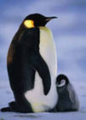
Отважный пингвинёнок.
Упражнение 54
Е.И. Никитина. Русская речь. Развитие речи 5 класс.

Slide 5
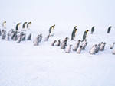
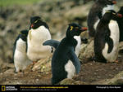
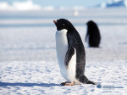
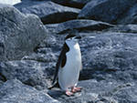
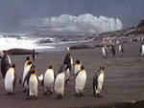
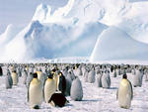
Пингвинёнок,
три пушинки на голове,
маленький голый пингвинёнок,
стоял на высоте трёхэтажного дома,
закружился на одном месте,
вскарабкался на камни,
удивлённо посмотрел на море,
холодное зелёное море.

Slide 6
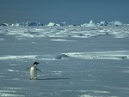
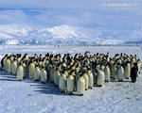
Основная мысль:
пингвинёнок преодолел свой страх
Тема:
рассказ о маленьком пингвинёнке, совершившем отважный поступок.

Slide 7
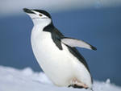
Тип речи: повествование ( повествовать – значит рассказывать).

Slide 8
Художественный.

Slide 9
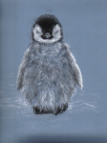
план
1 Маленький пингвинёнок.

Slide 10
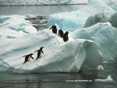
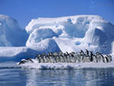
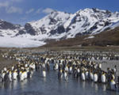
2. Он смотрел, как купаются взрослые пингвины

Slide 11
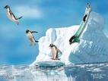
3. Ему страшно было бросаться в море

Slide 12
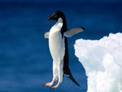
4. Пингвинёнок бросился вниз.

Slide 13
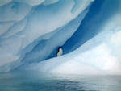
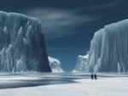
5.Отважный пингвинёнок!

Slide 14
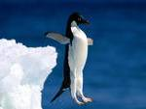
План.
1 Маленький пингвинёнок.
2. Он смотрел, как купаются взрослые пингвины.
3. Ему страшно было бросаться в море
4. Пингвинёнок бросился вниз.
5.Отважный пингвинёнок!

Slide 15
Словарная работа.
Увидел – увидеть,
Маленький,
коротенький
Подошёл - шедший
Вынырнул – нырять
Удивлённо – диво
У него - Р.п.

Slide 16
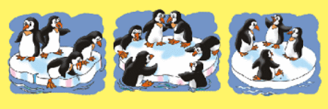
Удачной работы!

